Slide 1
{CSS}
Mohammad Faried Rahmat., S.ST., M.Tr.T

Slide 2
Tujuan
Memahami konsep CSS
Memahami Aturan penulisan CSS
Memahami selector dan deklarator
Memahami Fungsi Background Color CSS

Slide 3
Intro
Cascading Style Sheet
Menurut W3.org , CSS merupakan suatu mekanisme sederhana untuk mengatur Style pada halaman web ( ex : warna, ukuran, posisi dll )

Slide 4
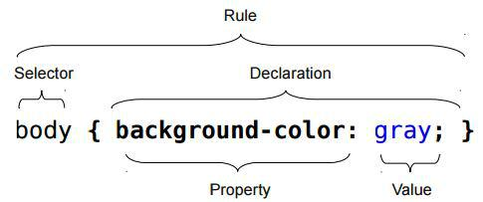

Slide 5
CSS bekerja dengan menggunakan dua buah elemen penting untuk pemformatan tampilan, diantaranya elemen selector dan deklarator. Dua buah elemen ini berfungsi sebagai penentu format tampilan dan lainnya menempatkan format tampilan.
Deklarator berisi beberapa perintah – perintah CSS untuk menentukan format tampilan dari sebuah elemen pada halaman web. Sedangkan selector adalah sebuah perintah lanjutan dari deklarator dan berfungsi menempatkan format tampilan dari deklarator pada halaman web.

Slide 6
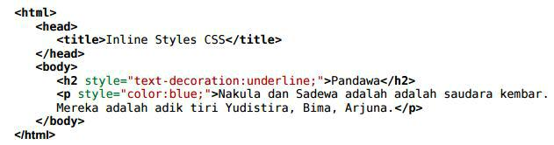
Model CSS
Inline CSS
CSS dideklarasikan sebagai atribut pada elemen.

Slide 7
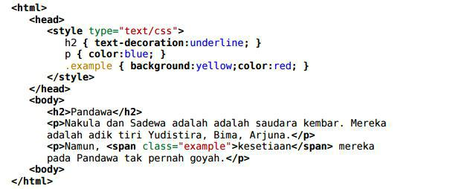
Embeeded
Aturan CSS ditanamkan dalam elemen head dari dokumen

Slide 8
External CSS
External CSS menempatkan aturan CSS secara terpisah, style sheet external terhubung dengan dokumen melalui elemen head. File style sheet text disimpan menggunakan ekstensi .css.

Slide 9

Buat file dan simpan jadi praktek_css3.css

Slide 10
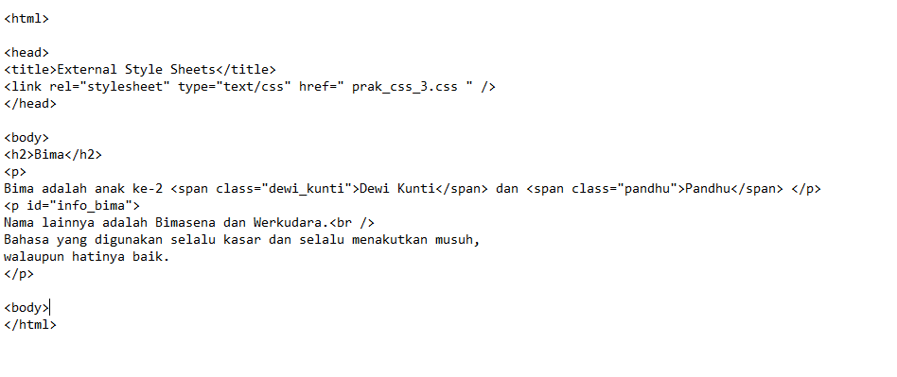

Slide 11
Kelebihan
Dapat dengan cepat mengaplikasikan suatu style pada tag tertentu.
Dapat meletakkan CSS pada suatu file sehingga dapat digunakan oleh banyak halaman sekaligus.
Dapat menyisipkan komentar pada CSS (diapit oleh karakter (/* ... */).

Slide 12
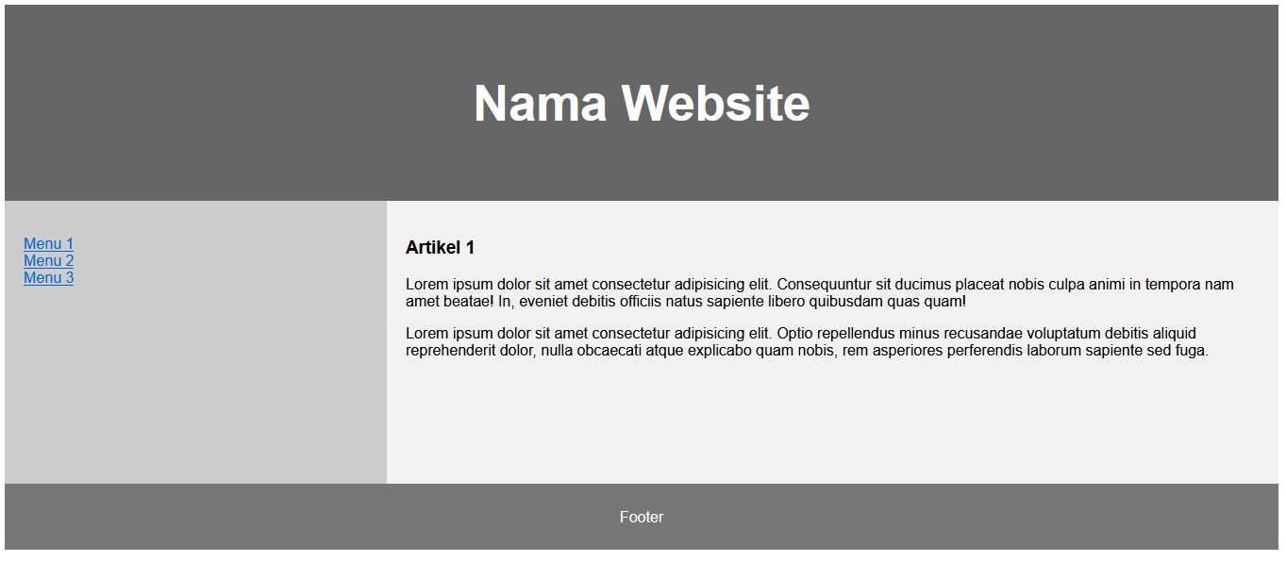
Tugas

Slide 13
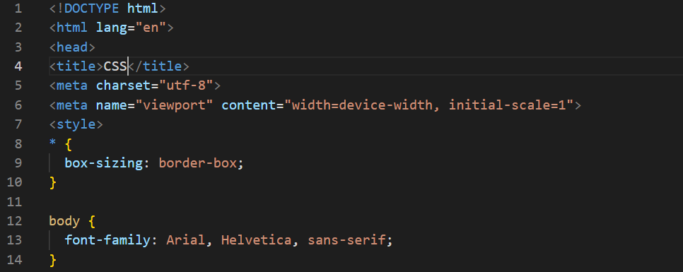

Slide 14
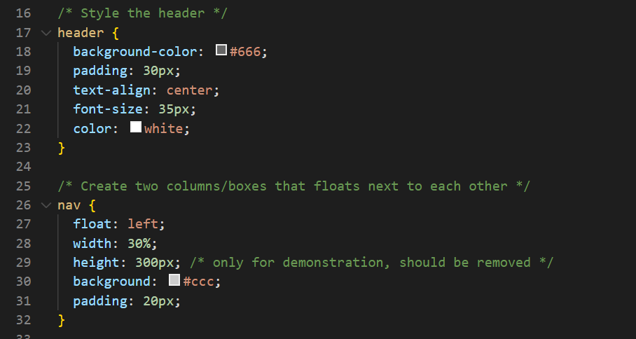

Slide 15
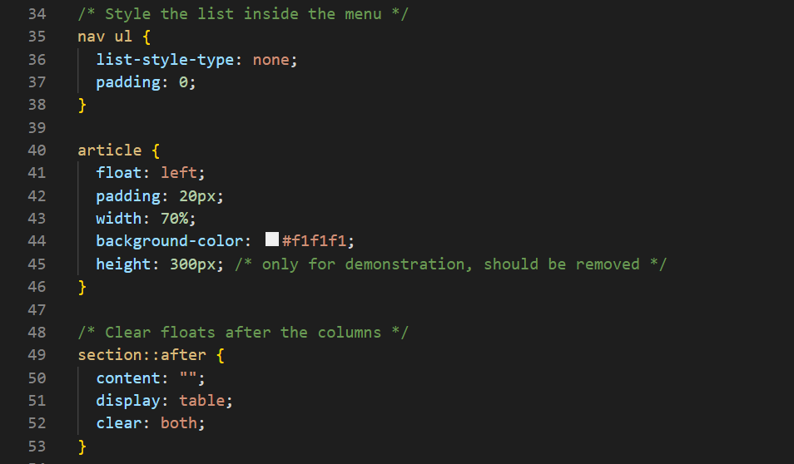

Slide 16
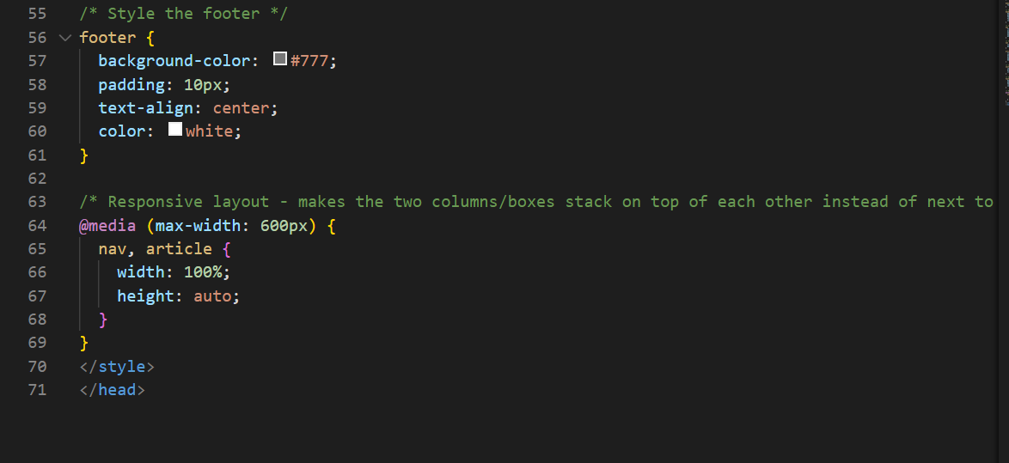

Slide 17
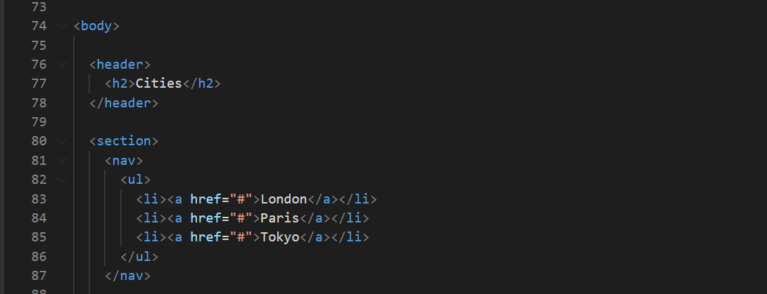

Slide 18
